Slide 1
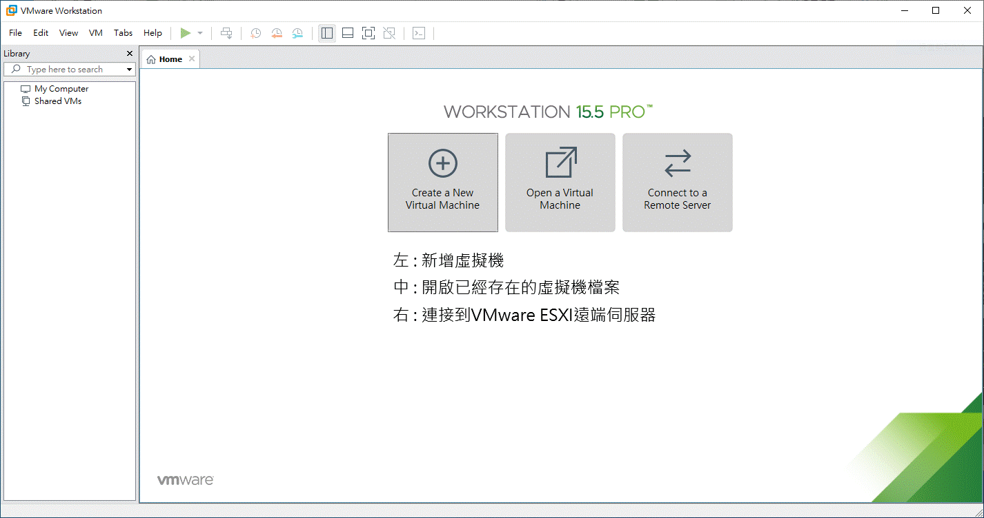
Vmware Workstation 15.5安裝Ubuntu

Slide 2
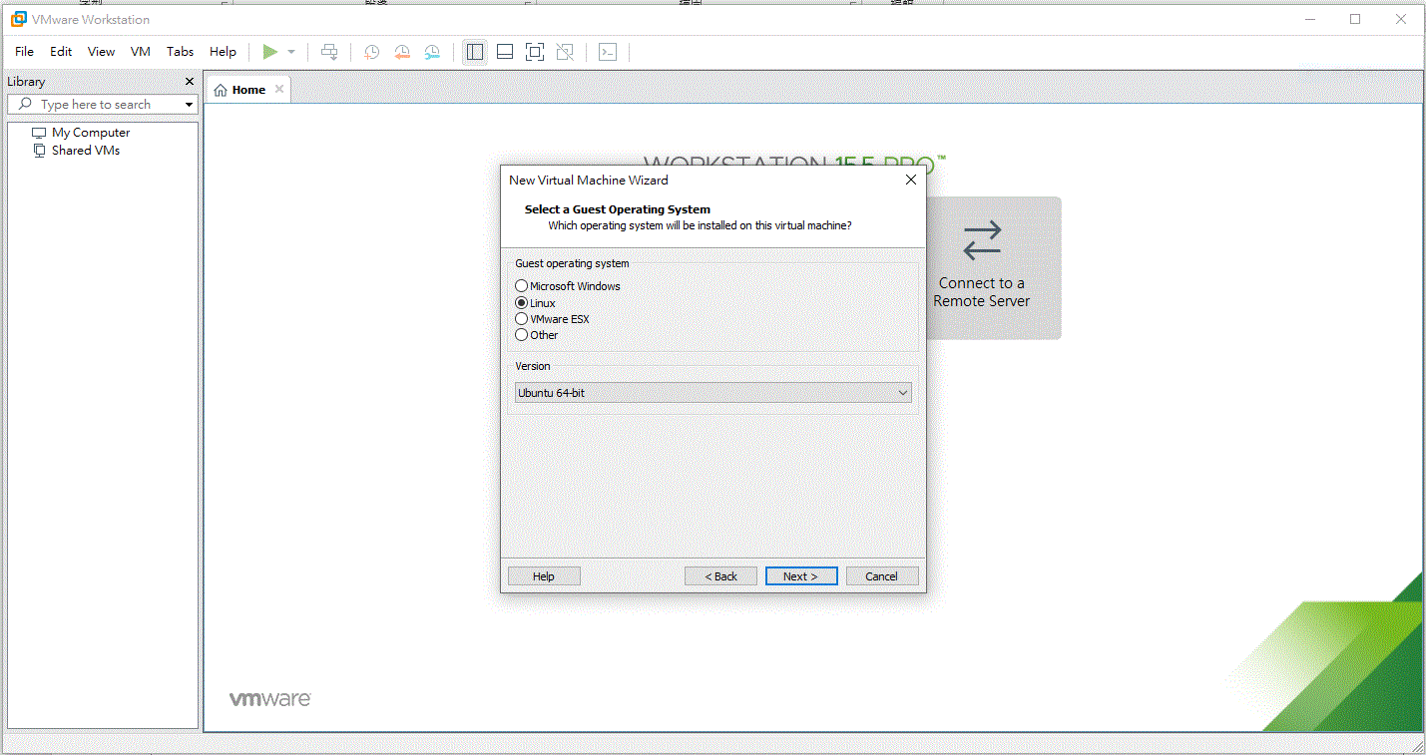
選擇作業系統—Ubuntu 64Bit

Slide 3

選擇安裝位置

Slide 4
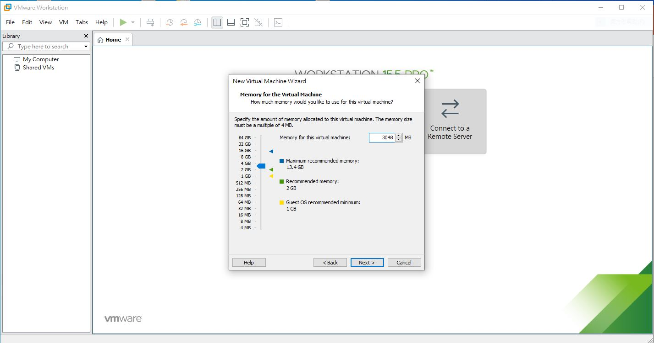
設定虛擬機使用記憶體大小

Slide 5
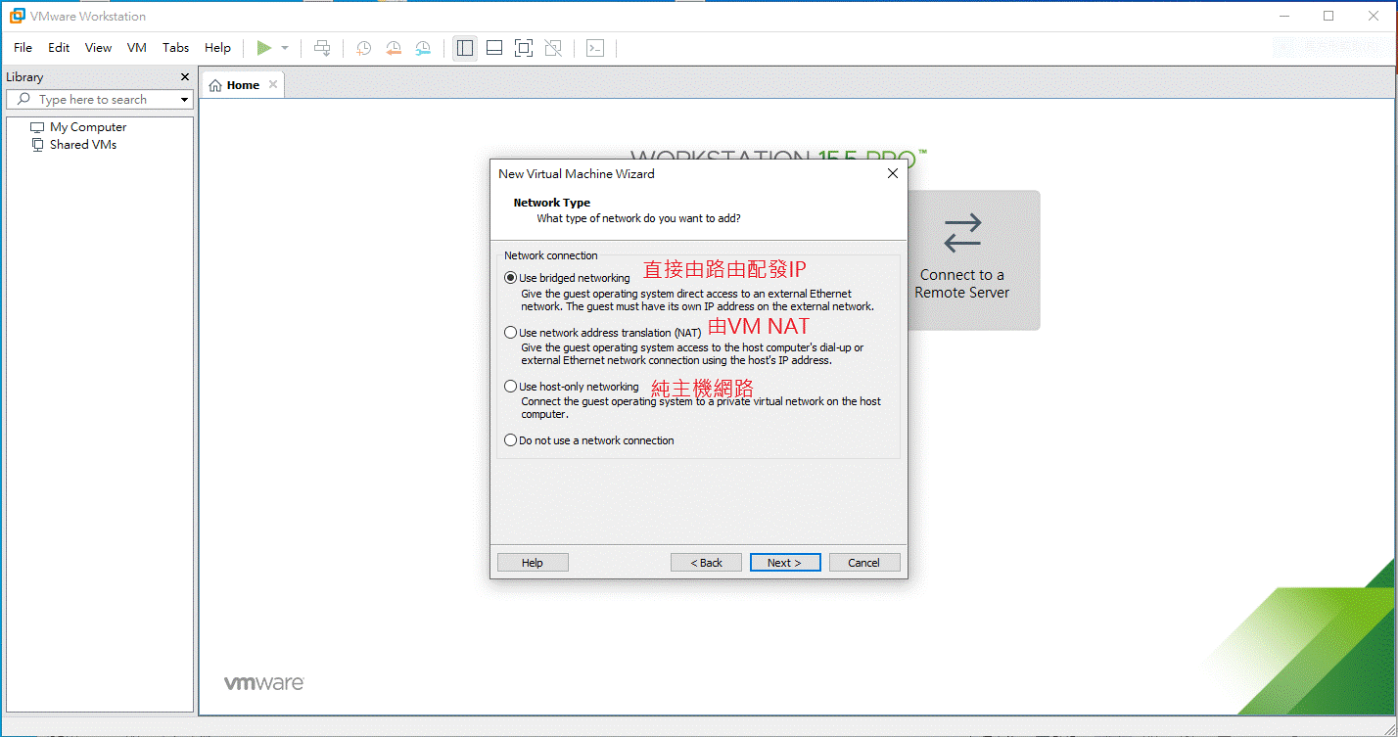
選擇虛擬機器網路類型

Slide 6
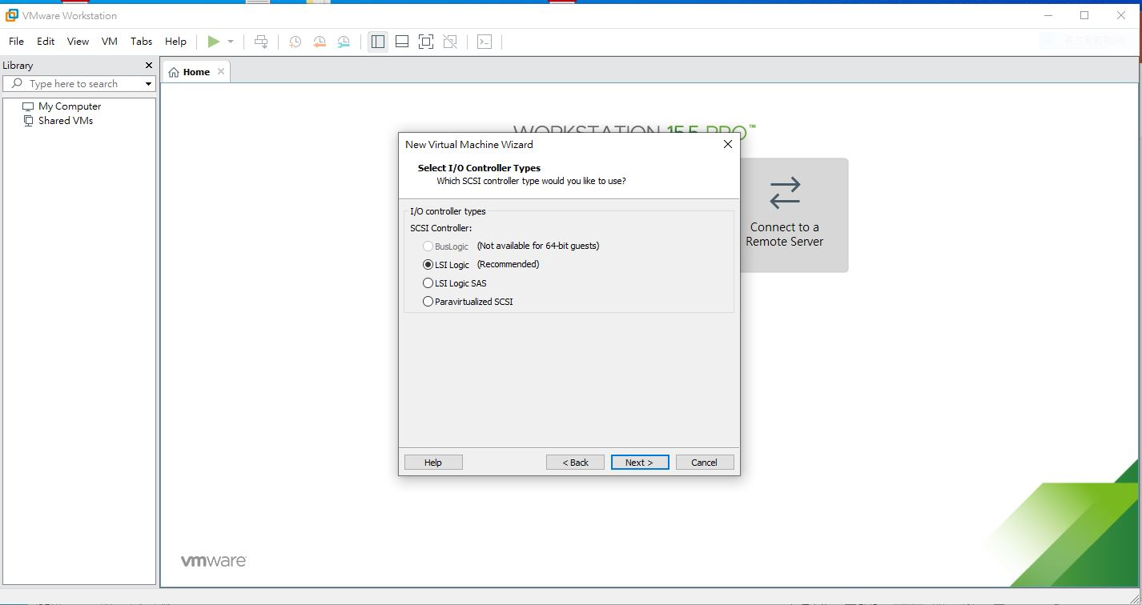
選擇虛擬機器I/O控制器型號(IDE/SATA/SAS/SCSI)

Slide 7
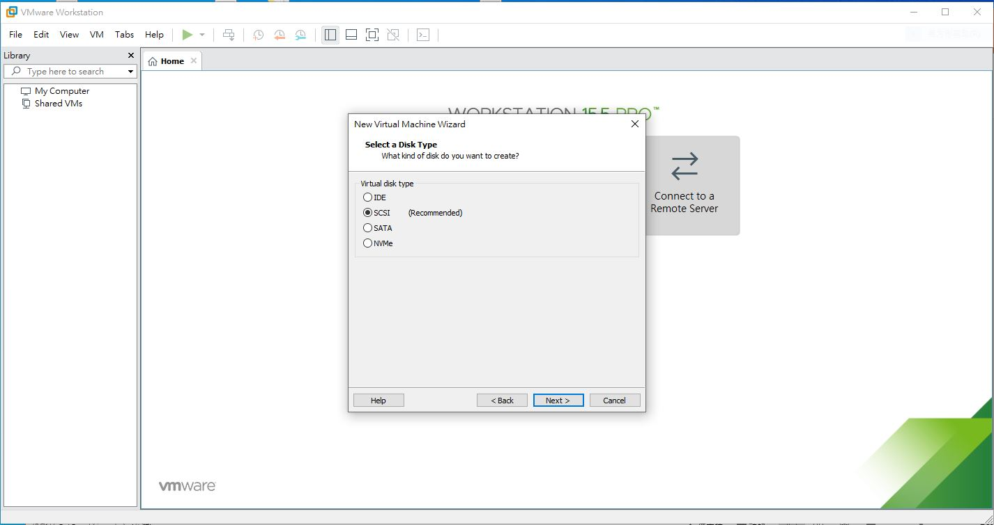
選擇磁碟種類(IDE/SCSI/SATA/NVMe)

Slide 8
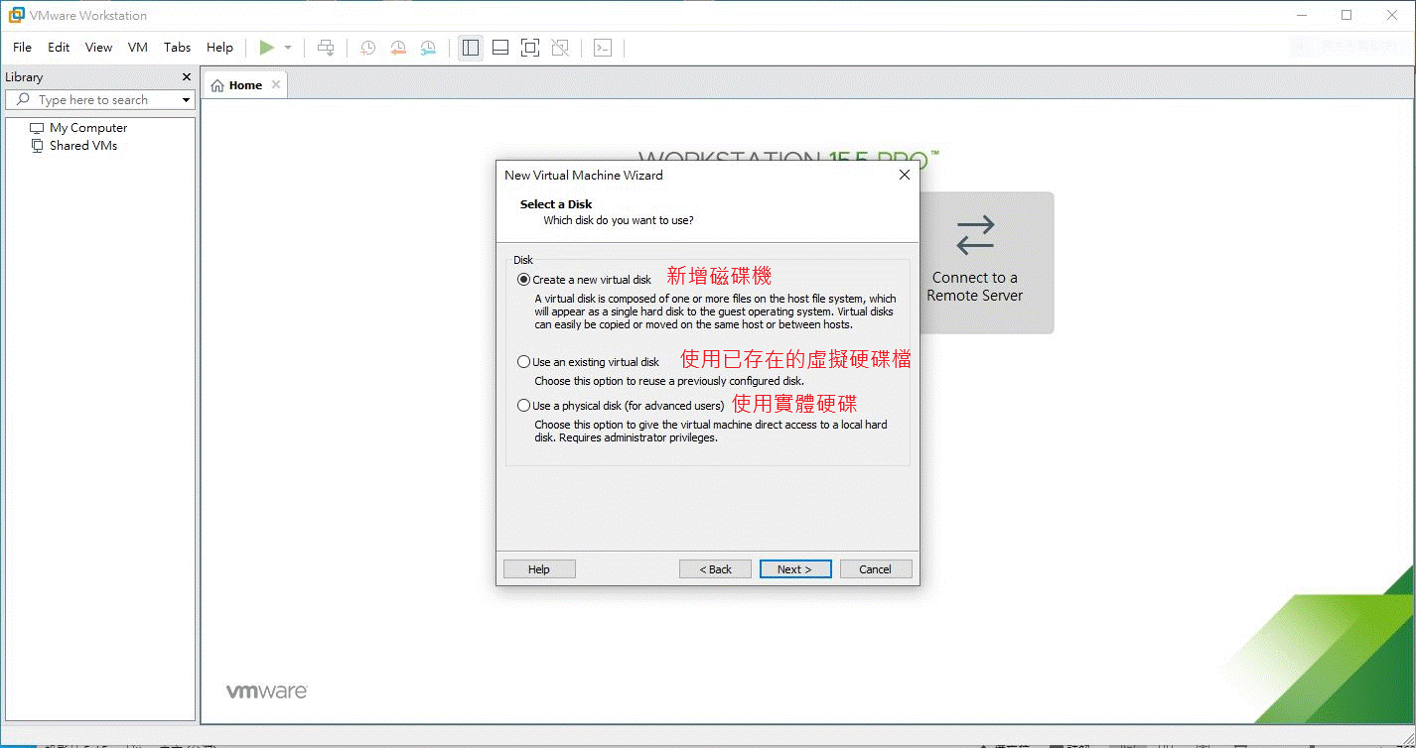
選擇磁碟來源或新增虛擬磁碟

Slide 9
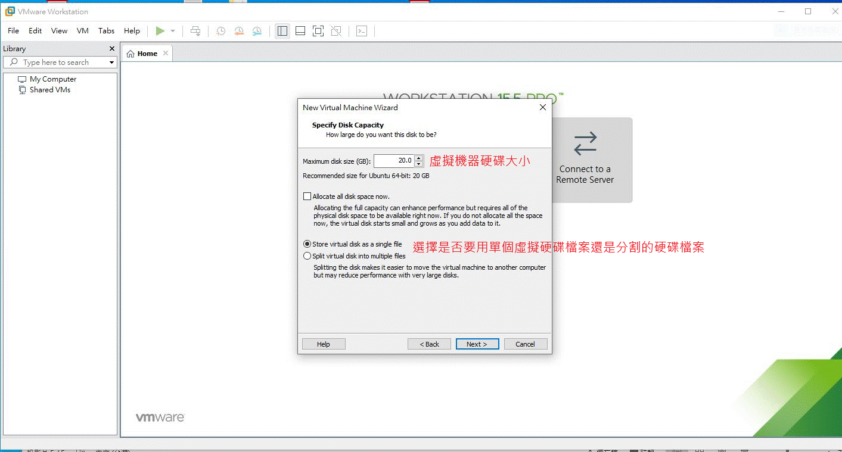
虛擬機器硬碟容量設定

Slide 10
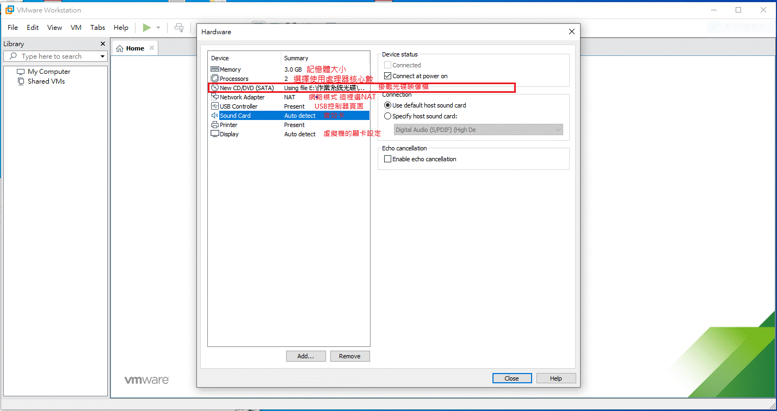
虛擬機各項設定

Slide 11
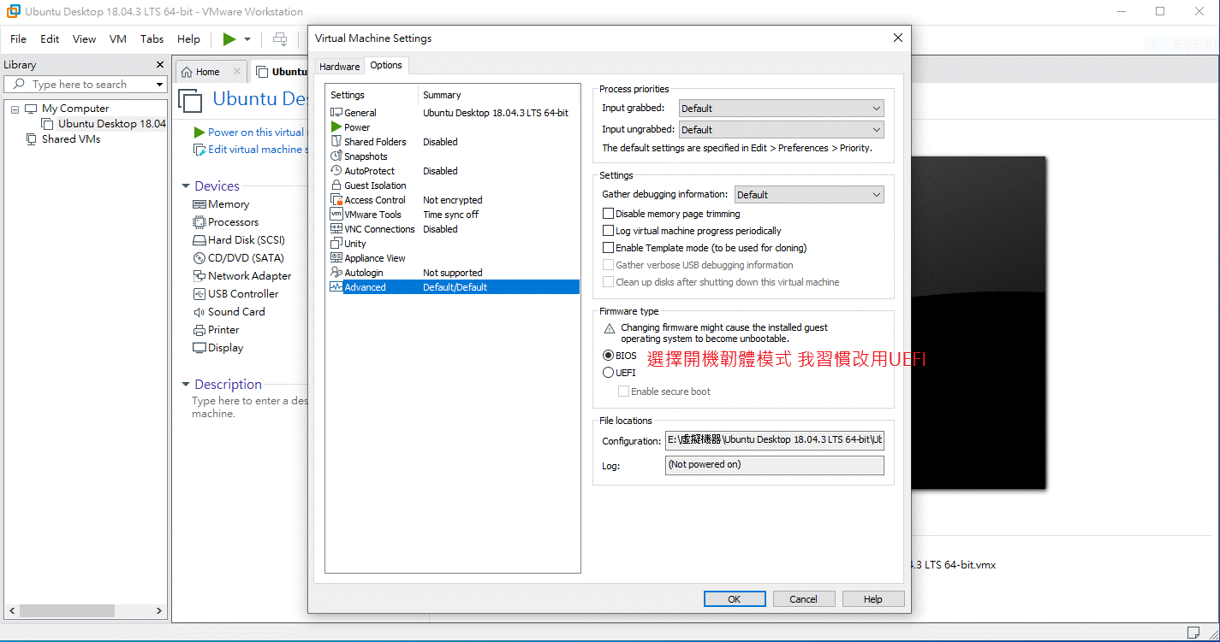
改變開機韌體模式為UEFI

Slide 12
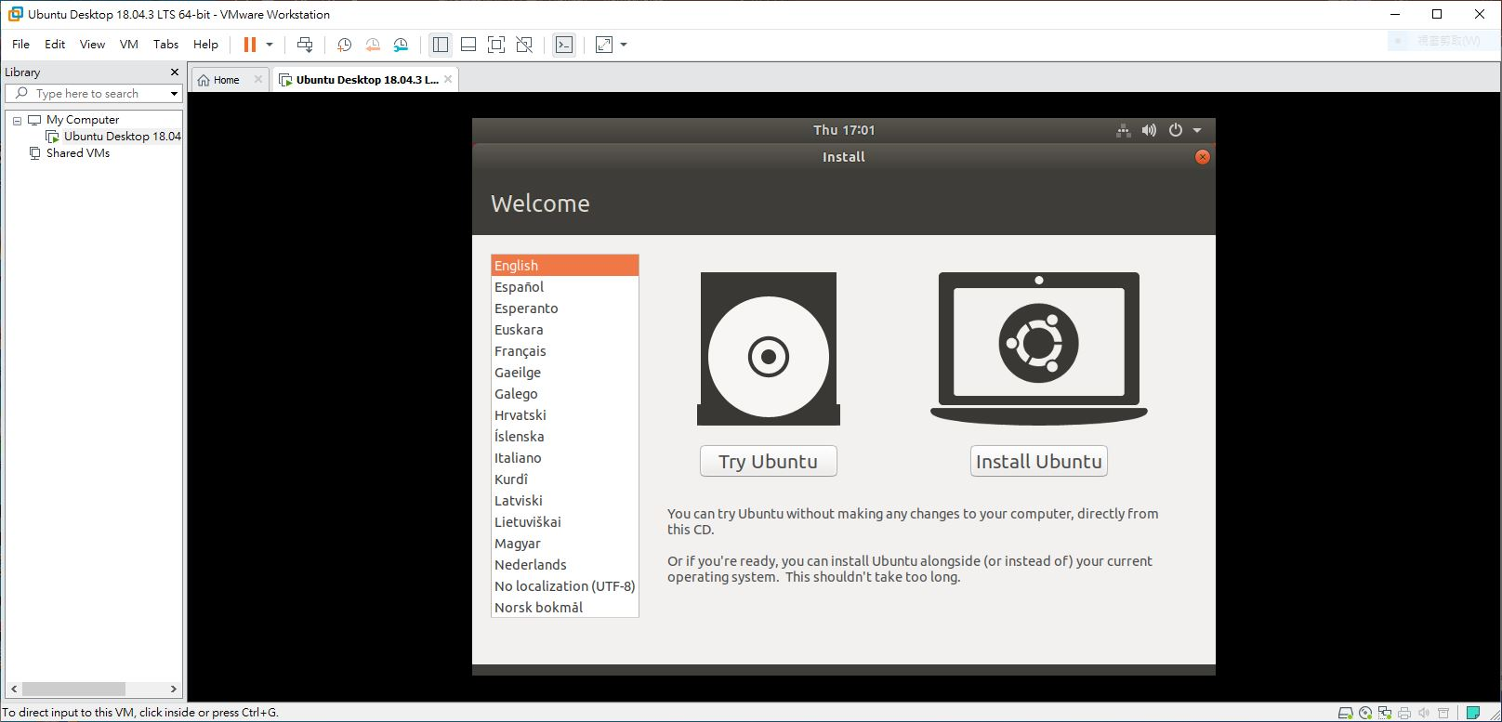
安裝Ubuntu 18.04.3

Slide 13
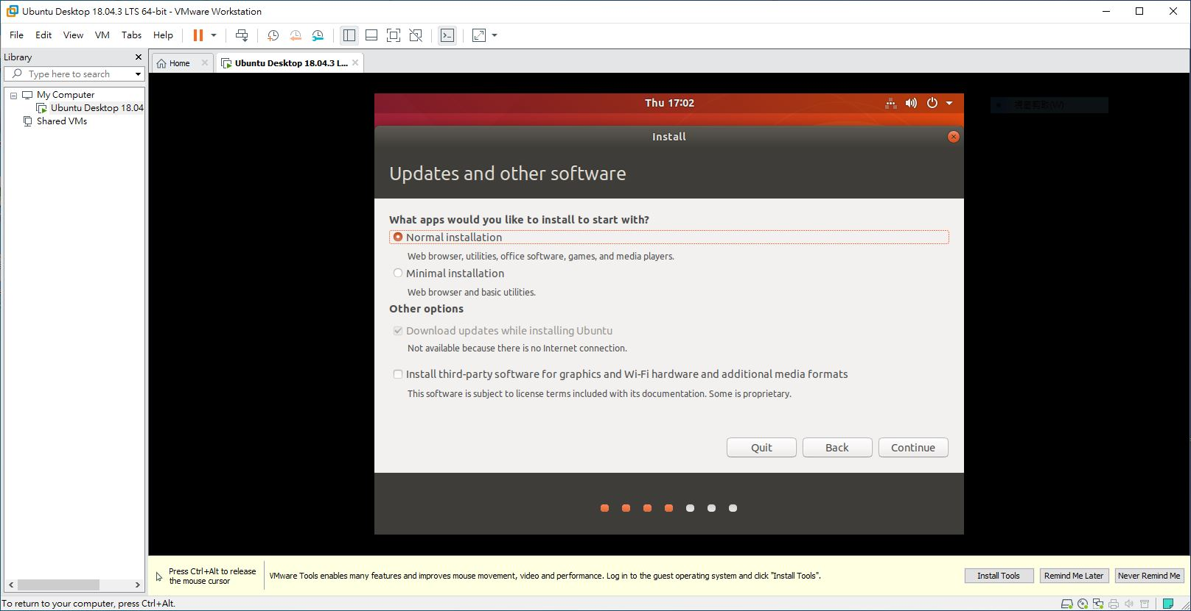
選擇安裝模式和是否安裝更新和第三方軟體

Slide 14

選擇如何分割硬碟(我懶得用小畫家加詳解了

Slide 15
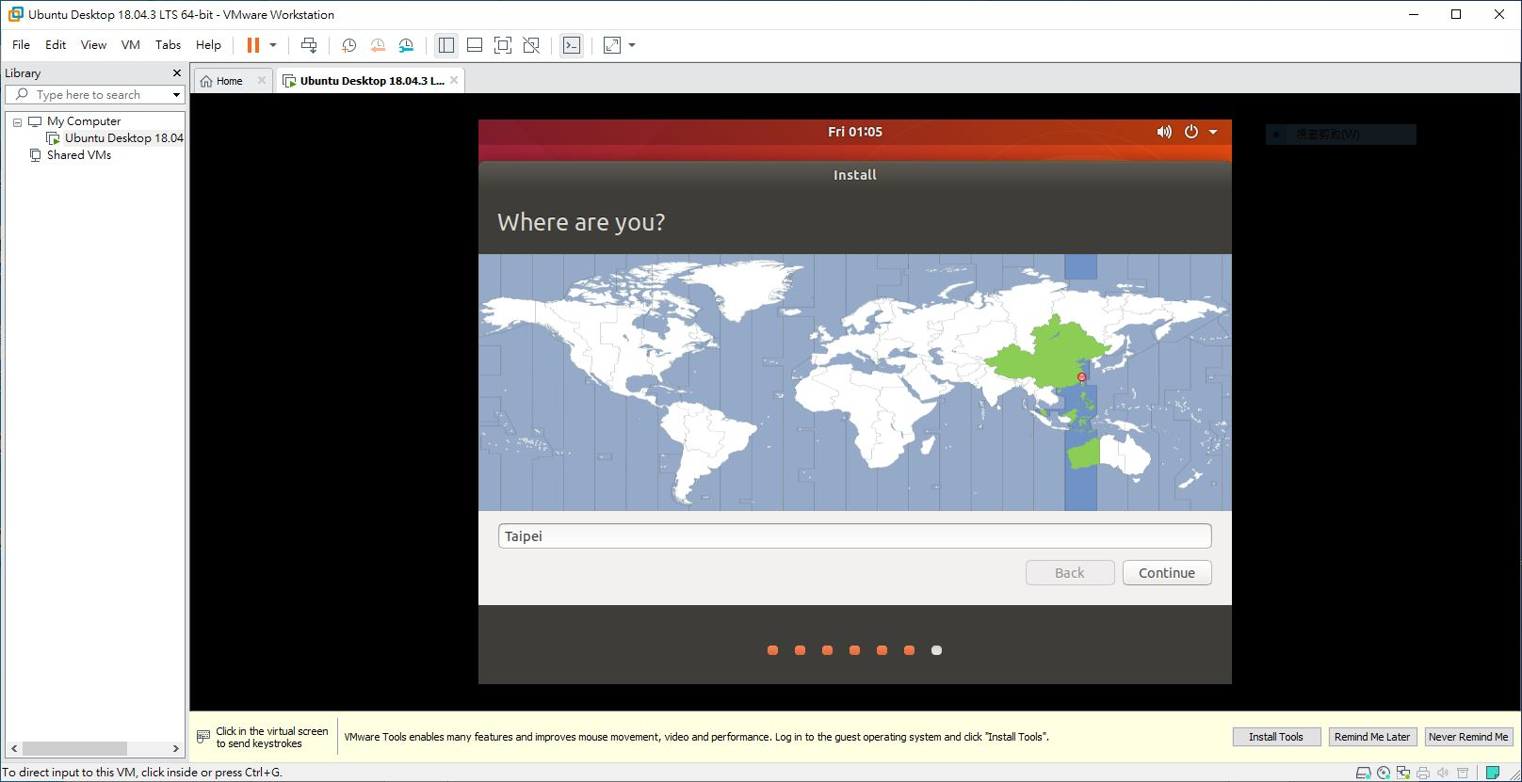
選擇時區

Slide 16
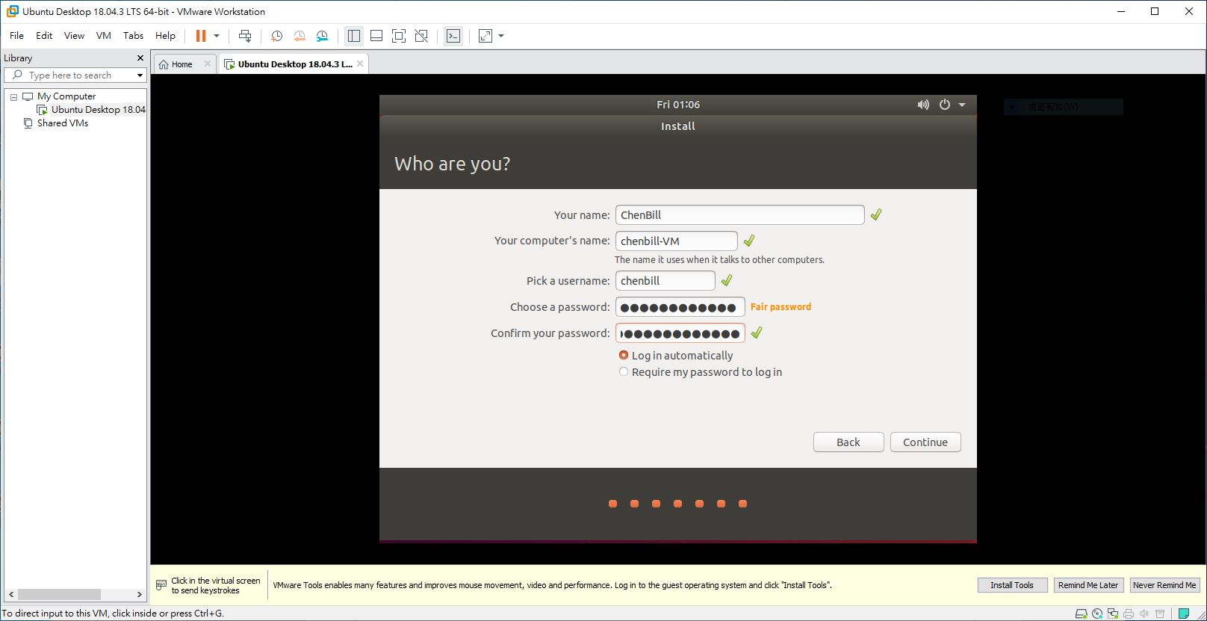
設定Root帳號名稱和密碼

Slide 17
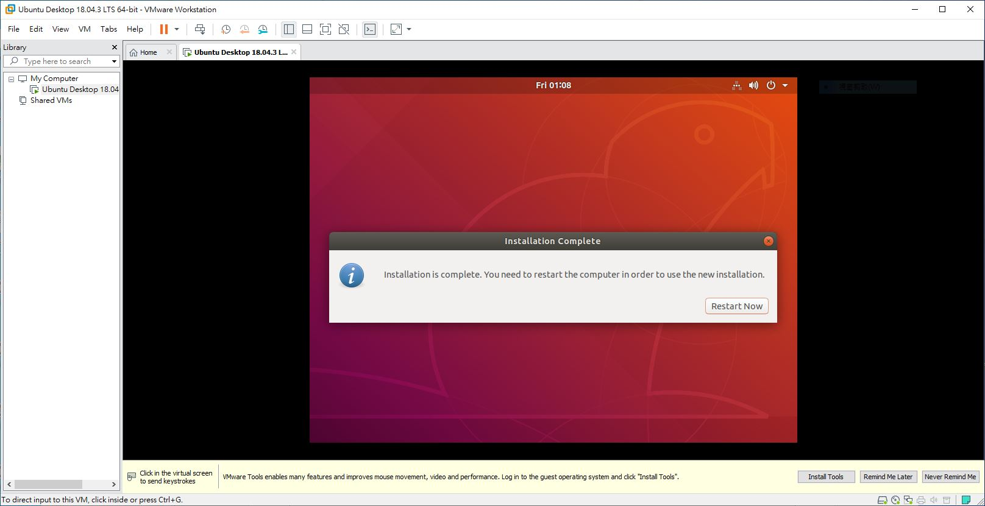
安裝完成

Slide 18
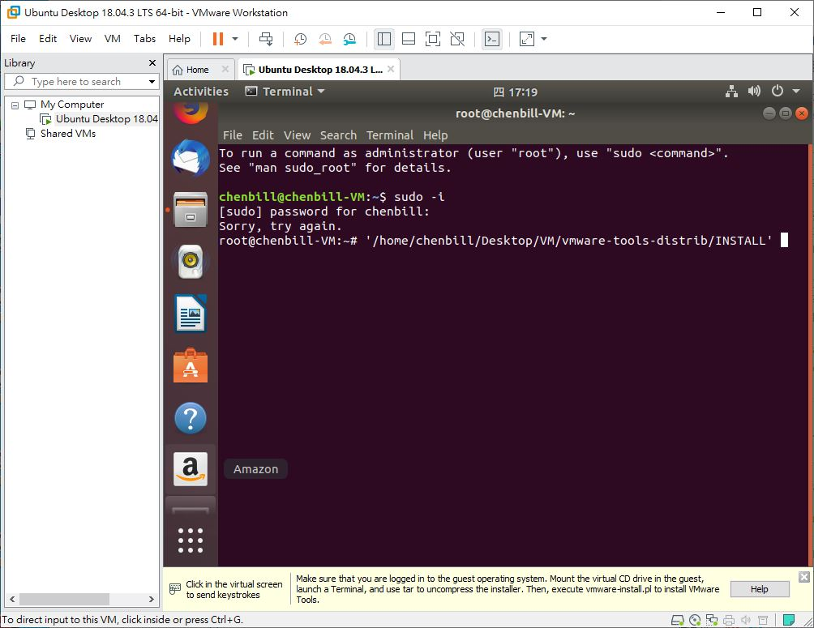
安裝Vmware Tools

Slide 19
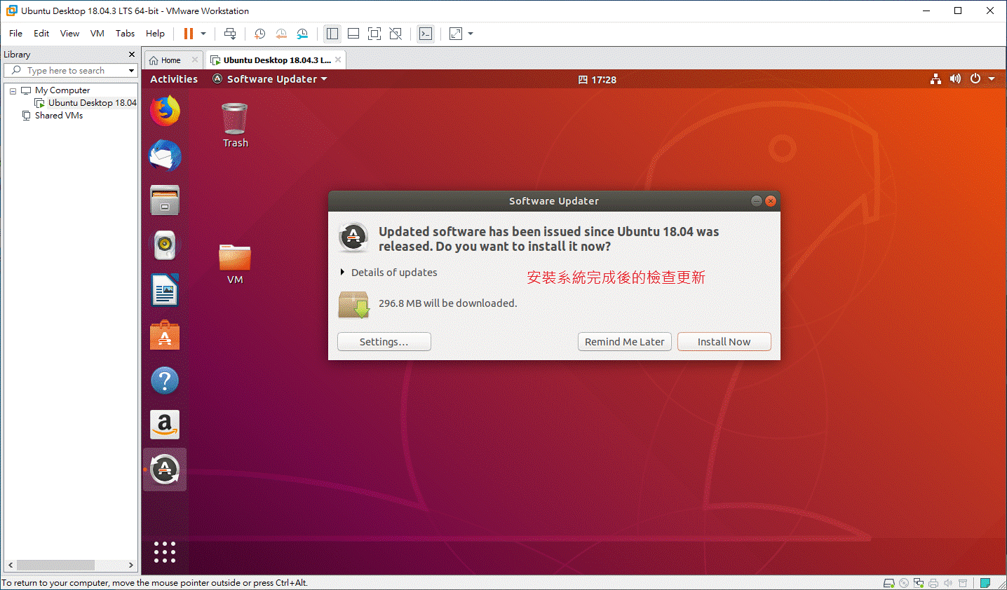
安裝更新

Slide 20
Ubuntu預裝軟體
安裝nano
sudo apt-get install nano (純文字編輯
安裝vim.
sudo apt-get install vim(純文字編輯
安裝samba網路芳鄰
sudo apt-get install samba
sudo apt-get install system-config-samba
安裝curl
apt-get install curl -y

Slide 21
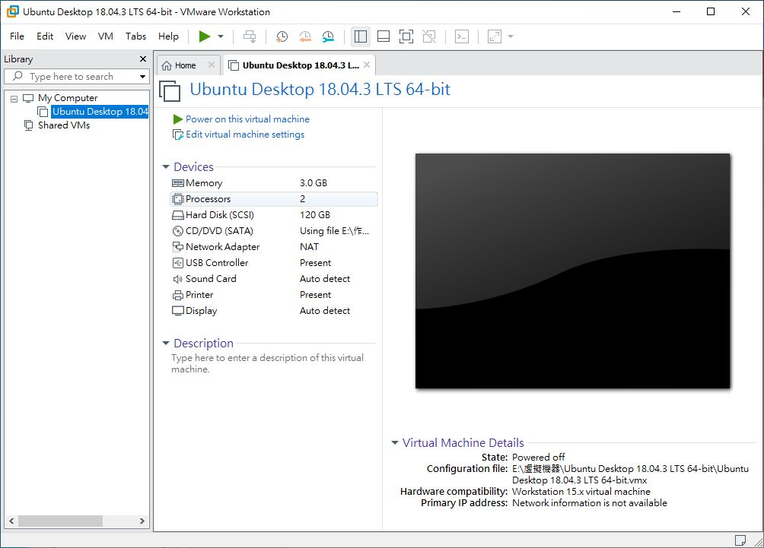
將虛擬機器轉為ova

Slide 22
vmx轉ova方法
點選虛擬機器左上角的File按下去
Export to ova
完成

